Slide 1
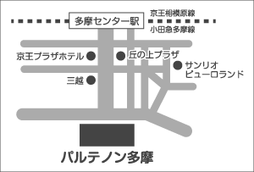
Duo Flora
デュオフローラ
気軽にクラシック
コンサート vol.7
～2つのヴァイオリンの響き～
2017年4月15日(土)
パルテノン多摩 小ホール
京王線・小田急線・多摩モノレール 多摩センター駅下車徒歩５分
開演 15時（開場14時30分）
休憩なしの1時間のトーク付きコンサートです♪
全自由席 1,000円 （6歳から入場可）
齋藤咲恵
ヴァイオリン
鈴木葉子
ヴァイオリン
東京藝術大学卒業、同大学院修了。プラハ国立芸術院留学。元プラハ交響楽団
ヴァイオリン奏者。現在、桐朋学園大学音楽部附属音楽教室講師。
東京音楽大学卒業。ハンガリー国立リスト音楽院留学。元メキシコ、アカデミア・
ユリ子・クロヌマ講師。現在、自由学園非常勤講師。昭和音楽大学付属音楽教室講師。
ピアノ：半澤佑果
～プログラム～
アメイジング・グレイス、浜辺の歌、カノン、
バッハ 二つのヴァイオリンのための協奏曲 他
チケット取扱い
☆気軽にクラシック事務局（鈴木）
０４２－７３５－１５０７
☆チケットパルテノン
０４２－３７６－８１８１

